Slide 1
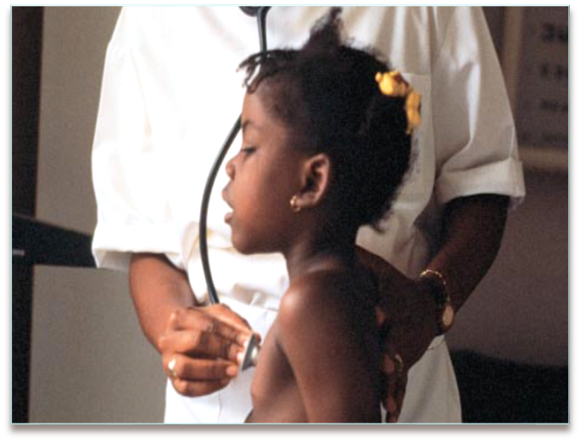
EPIDEMIOLOGI
INFEKSI SALURAN PERNAFASAN AKUT (ISPA)

Slide 2
DEFINISI
Infeksi saluran pernafasan akut (ISPA) merupakan penyakit yang sering dijumpai dengan manifestasi ringan sampai berat.
ISPA sering disalah artikan sebagai infeksi saluran pernapasan atas. Yang benar ISPA merupakan singkatan dari Infeksi Saluran Pernapasan Akut.
ISPA meliputi saluran pernapasan bagian atas dan saluran pernapasan bagian bawah
ISPA yang mengenai jaringan paru-paru atau ISPA berat, dapat menjadi pneumonia.

Slide 3
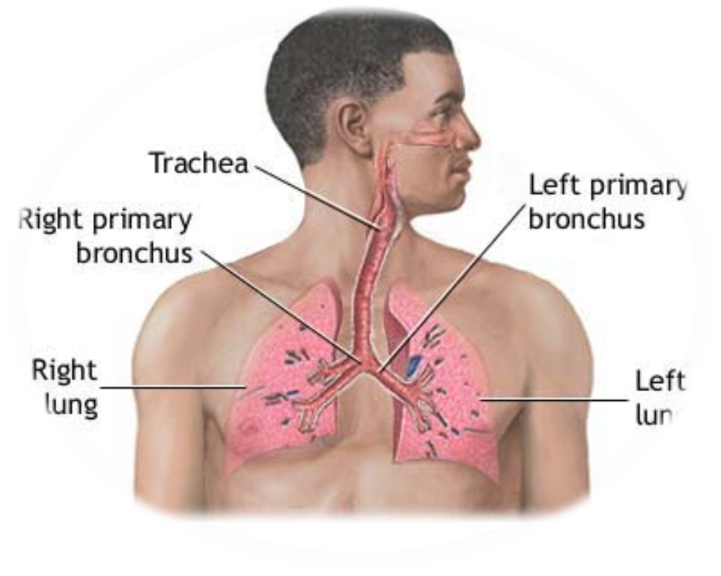
SISTEM RESPIRASI

Slide 4
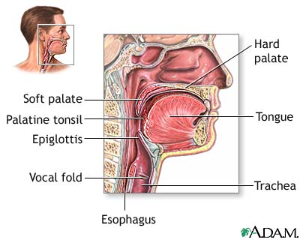
ANATOMI TENGGOROKAN
(THROAT ANATOMY)

Slide 5
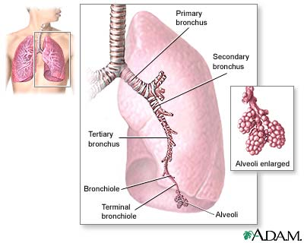
PARU-PARU

Slide 6
Jenis2 Infeksi Saluran Pernafasan
Influenzae (Flu)
Pharyngitis
Otitis Externa
Otitis Media
Sinusitis
Laryngitis
Bronchitis
Bronchiliolitis
Pneumonia (infection in alveoli)
Laryngotracheobronchitis (croup disease)

Slide 7
EPIDEMIOLOGI
ISPA merupakan penyebab kematian terbesar baik pada bayi maupun pada anak balita → survei mortalitas subdit ISPA pada tahun 2005 di 10 provinsi, diketahui bahwa pneumonia merupakan penyebab kematian bayi terbesar di Indonesia, yaitu sebesar 22,30% dari seluruh kematian bayi.
Survei yang sama juga menunjukkan bahwa pneumonia merupakan penyebab kematian terbesar pada anak balita yaitu sebesar 23,60%.

Slide 8
EPIDEMIOLOGI
Studi mortalitas pada Riskesdas 2007 menunjukkan bahwa proporsi kematian pada bayi (post neonatal) karena pneumonia sebesar 23,8% dan pada anak balita sebesar 15,5%.

Slide 9
EPIDEMIOLOGI
Program Pengendalian Penyakit ISPA membagi penyakit ISPA dalam 2 golongan yaitu Pneumonia dan bukan Pneumonia.
Pneumonia dibagi atas derajat beratnya penyakit yaitu Pneumonia berat dan Pneumonia tidak berat.
Penyakit batuk pilek seperti rinitis, faringitis, tonsilitis dan penyakit jalan napas bagian atas lainnya digolongkan sebagai bukan Pneumonia.

Slide 10
EPIDEMIOLOGI
Etiologi dari sebagian besar penyakit jalan napas bagian atas ini ialah virus dan tidak dibutuhkan terapi antibiotik.
Pneumonia = ISPA, sehingga angka penemuan kasus pneumonia menggambarkan penatalaksanaan kasus ISPA.

Slide 11
EPIDEMIOLOGI
Empat belas dari 33 provinsi mempunyai prevalensi di atas angka nasional.
Kasus pneumonia pada umumnya terdeteksi berdasarkan diagnosis gejala penyakit, kecuali di Sumatera Selatan dan Papua.
Provinsi dengan prevalensi ISPA tinggi juga menunjukkan prevalensi pneumonia tinggi, antara lain Nusa Tenggara Timur,Nanggroe Aceh Darussalam, Papua Barat, Gorontalo, dan Papua.

Slide 12
EPIDEMIOLOGI
Rata‐rata cakupan penemuan pneumonia pada balita tahun 2010 sebesar 23%, yang berarti masih jauh dari target tahun 2010 yang sebesar 60%. Provinsi dengan cakupan tertinggi adalah NTB (64,49%), Kalimantan Selatan (49,60%) dan Jawa Barat (48,65%
Kasus ISPA pada umumnya terdeteksi berdasarkan gejala penyakit, kecuali di Sumatera Selatan lebih banyak didiagnosis oleh tenaga kesehatan.
Prevalensi pneumonia tahun 2007 di Indonesia adalah 2,1% (rentang: 0,8% - 5,6%).

Slide 13
EPIDEMIOLOGI
Cakupan penemuan penderita pneumonia tetap rendah sejak tahun 2005 hingga 2010. Hambatan yang ditemui dalam meningkatkan cakupan penemuan Pneumonia balita di puskesmas yaitu:
a. Sebagian besar pengelola program dan petugas ISPA di poliklinik belum terlatih karena keterbatasan dana dan mutasi petugas yang tinggi.

Slide 14
EPIDEMIOLOGI
Manajemen data:
Under reported karena kerancuan antara diagnosa kerja dan klasifikasi
ISPA (Pneumonia, Pneumonia Berat, Batuk Bukan Pneumonia/ISPA biasa),
sehingga banyak kasus pneumonia dimasukkan ke dalam ISPA biasa. Keterlambatan pelaporan secara berjenjang

Slide 15
EPIDEMIOLOGI
c. Pengendalian pneumonia balita masih berbasis Puskesmas. Data kasus pneumonia belum mencakup RS pemerintah dan swasta, klinik, praktek, dan sarana kesehatan lain.
d. Di beberapa Kabupaten dan Provinsi masih terjadi kesalahan perhitungan target cakupan.

Slide 16
EPIDEMIOLOGI
Prevalensi ISPA tertinggi pada balita (>35%), sedangkan terendah pada kelompok umur 15 - 24 tahun.
Prevalensi cenderung meningkat lagi sesuai dengan meningkatnya umur.
Prevalensi antara laki-laki dan perempuan relatif sama, dan sedikit lebih tinggi di pedesaan. Prevalensi ISPA cenderung lebih tinggi pada kelompok dengan pendidikan dan tingkat pengeluaran RT per kapita lebih rendah.

Slide 17
EPIDEMIOLOGI
Karakteristik responden pneumonia serupa dengan karakteristik responden ISPA, kecuali pada kelompok umur ≥55 tahun (>3%) pneumonia lebih tinggi.
Pneumonia klinis terdeteksi relatif lebih tinggi pada laki-laki dan satu setengah kali lebih banyak di perdesaan dibandingkan di perkotaan.
Pneumonia cenderung lebih tinggi pada kelompok yang memiliki pendidikan dan tingkat pengeluaran RT per kapita lebih rendah.

Slide 18



Gejala & Tanda Umum
Demam
Sakit kepala
Nyeri tenggorokan
Hidung buntu, pilek
Batuk
Nafas cepat & dalam
Suhu tubuh meningkat
Retraksi intercostal
Gambaran paru abnormal
Pemeriksaan darah abnormal

Slide 19
Patogenesis
ISPA dapat ditularkan melalui air ludah, darah, bersin, udara pernapasan yang mengandung kuman yang terhirup oleh orang sehat kesaluran pernapasannya
ISPA yang berlanjut menjadi pneumonia sering terjadi pada anak kecil terutama apabila terdapat gizi kurang dan dikombinasi dengan keadaan lingkungan yang tidak hygienis.

Slide 20
KLASIFIKASI ISPA
Di atas 5 th :
Pneumonia berat: ditandai secara klinis oleh adanya tarikan dinding dada kedalam (chest indrawing)..
• Bukan pneumonia: ditandai secara klinis oleh batuk pilek, bisa disertai demam, tanpa tarikan dinding dada kedalam, tanpa napas cepat. Rinofaringitis, faringitis dan tonsilitis tergolong bukan pneumonia

Slide 21
KLASIFIKASI ISPA
Untuk golongan umur 2 bulan sampai 5 tahun ada 3 klasifikasi penyakit yaitu :
• Pneumonia berat: bila disertai napas sesak yaitu adanya tarikan dinding dada bagian bawah kedalam pada waktu anak menarik napas (pada saat diperiksa anak harus dalam keadaan tenang tldak menangis atau meronta).
• Pneumonia: bila disertai napas cepat. Batas napas cepat ialah untuk usia 2 -12 bulan adalah 50 kali per menit atau lebih dan untuk usia 1 -4 tahun adalah 40 kali per menit atau lebih.
• Bukan pneumonia: batuk pilek biasa, bila tidak ditemukan tarikan dinding dada bagian bawah dan tidak ada napas cepat.

Slide 22
PNEUMONIA

Slide 23
DEFINISI PNEUMONIA
Pneumonia adalah peradangan pada jaringan paru
Sebagian besar disebabkan oleh mikroorganisme (virus/bakteri) dan sebagian kecil disebabkan oleh faktor lain

Slide 24
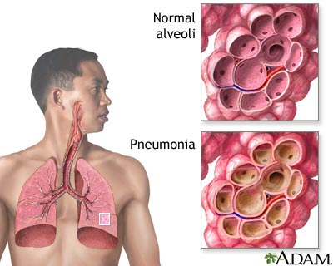
PNEUMONIA

Slide 25
Klasifikasi berdasarkan Tempat Terjadinya
Pneumonia-masyarakat (community-acquired pneumonia), bila infeksinya terjadi di masyarakat
Pneumonia-RS atau pneumonia nosokomial (hospital-acquired pneumonia).

Slide 26
Patofisiologi
Kuman masuk ke saluran napas atas
Mekanisme pertahanan terganggu
Terbentuk sekret virulen
Inflamasi
Sekret berlebih turun
ke alveoli

Slide 27
Gejala Infeksi Umum
Demam
Sakit kepala
Gelisah
Malaise
Penurunan napsu makan
Keluhan gastrointestinal seperti mual, muntah, atau diare

Slide 28
Gejala Gangguan Respiratori
Batuk
Sesak napas
Retraksi dada
Takipnea
Napas cuping hidung
Air hunger
Merintih
Sianosis

Slide 29
Pneumonia Pada Neonatus dan Bayi Kecil
Sering terjadi akibat transmisi vertikal ibu-anak yang berhubungan dengan proses persalinan
Infeksi terjadi akibat kontaminasi dengan sumber infeksi dari ibu, misalnya melalui aspirasi mekonium, cairan amnion, atau dari serviks ibu.

Slide 30
Pneumonia Pada Neonatus dan Bayi Kecil
Serangan apnea
Sianosis
Merintih
Napas cuping hidung
Takipnea
Letargi, muntah
Tidak mau minum
Takikardi atau bradikardi
Retraksi subkosta
Demam

Slide 31
Pneumonia Pada Neonatus dan Bayi Kecil
Angka mortalitas sangat tinggi di negara maju, yaitu dilaporkan 20-50%
Angka kematian di Indonesia dan di negara berkembang lainnya diduga lebih tinggi

Slide 32
Diagnosis
Predikator paling kuat pneumonia adalah demam, sianosis, dan lebih dari satu gejala respiratori sebagai berikut :
Takipnea
Batuk
Napas cuping hidung
Retraksi
Ronki
Suara napas melemah

Slide 33
Klasifikasi Takipnea
Usia | Frekuensi
< 2 bulan | ≥ 60 x/mnt
2 – 12 bulan | ≥ 50 x/mnt
1 – 5 tahun | ≥ 40 x/mnt
5-12 tahun | ≥ 30 x/mnt

Slide 34
Pedoman Diagnosis dan Tata Laksana Untuk Pelayanan Kesehatan Primer
Bayi berusia dibawah 2 bulan
Pneumonia
Bila ada napas cepat atau sesak napas
Harus dirawat dan diberikan antibiotik
Bukan pneumonia
Tidak ada napas cepat atau sesak napas
Tidak perlu dirawat, cukup diberikan pengobatan simptomatis

Slide 35
Pencegahan
Pencegahan dapat dilakukan dengan :
Menjaga keadaan gizi agar tetap baik.
Immunisasi.
Menjaga kebersihan prorangan dan lingkungan.
Mencegah anak berhubungan dengan penderita ISPA.

Slide 36
PENCEGAHAN
Pemberantasan yang dilakukan adalah :
Penyuluhan kesehatan yang terutama di tujukan pada para ibu.
Pengelolaan kasus yang disempurnakan.
Immunisasi

Slide 37
TERIMAKASIH

